Slide 1
Análisis Exploratorio de Datos
Introducción

Slide 2
Temas
Estadística: descriptiva e inferencial
Fundamentos Análisis de Datos
Tipos de Datos
Centralidad y Dispersión
Tipos de Visualizaciones
Introducción a EDA con Python

Slide 3
Estadística Inferencial
Objetivos:
Obtener conclusiones útiles basándose en la información numérica dada por la muestra, modelar patrones en los datos y extraer inferencias acerca de la población bajo estudio
Herramientas:
muestreo, intervalos de confianza,
hipótesis nula, p-valor
la estimación de parámetros (regresión)
Distribuciones Continuas y Discretas
Notes:
Se menciona pero no a ser explicado
Muestreo
https://edu.gcfglobal.org/es/estadistica-basica/tipos-de-muestreo/1/
https://edu.gcfglobal.org/es/estadistica-basica/que-es-el-muestreo/1/
Distribuciones
https://relopezbriega.github.io/blog/2015/06/27/probabilidad-y-estadistica-con-python/#Histogramas-y-Distribuciones

Slide 4
Estadística Descriptiva
Objetivo:
Recolectar, ordenar, analizar y representar a un conjunto de datos, con el fin de describir y sumarizar las características de este.
Herramientas:
Gráficos
Medidas de frecuencias
Medidas de centralización (como la media, mediana y moda)
Medidas de dispersión (la desviación estándar y el rango intercuartil)
Medidas de posición
Medidas de Correlación

Slide 5
Tipos de Variables
Numéricas
Discretas: valores finitos entre dos valores. EJ: n# de quejas, edad,
Continuas: valores infinitos entre dos valores. EJ: distancia, dinero, longitud, fecha
Categóricas: número finito de categorías o grupos. EJ: sexo, tipo de pago, …
Nominal: No tienen un orden particular
Ordinal: Tienen orden. EJ: alertas (gris, amarilla, naranja, roja), estado de un proceso.

Slide 6
Estimación de Centralidad
Media: suma de todos los valores, dividido por la cantidad (promedio)
Mediana: el valor central de una lista ordenada
Percentil: indica qué porcentaje de los datos se encuentra debajo de un valor
Outlier: valores fuera de rango, raros, inusuales, errores, casos extremos, anomalías

Slide 7
Estimación de Dispersión
Desviación: diferencia entre un valor observado y el estimado (error)
Varianza: promedio de todas las desviaciones al cuadrado de la muestra
Desviación Estándar: raíz cuadrada de la varianza

Slide 8
Visualizaciones
Principios de visualización de Tufte
Comunicar ideas complejas con claridad, precisión y eficiencia
Mostrar datos verdaderos sin distorsionarlos
Servir a un propósito claro
Focalizar en el contenido
Permitir entender sets de datos masivos
Tener foco en la funcionalidad
Concepto relacionado: “El mágico número siete, más o menos dos”
Notes:
https://es.wikipedia.org/wiki/Edward_Tufte
Es defensor del minimalismo en la representación gráfica de datos y de la eliminación de todo tipo de atributo que estorbe su comprensión.
Propugna un estilo sobrio en el que prime la información sobre el adorno.
no falsear datos o mostrar datos vanidosos
Tener foco en la funcionalidad: (una visualización funcional pero estéticamente desagradable puede arreglarse más fácilmente que una estéticamente atractiva pero con un planteo inútil)
Es mejor “funcional” que “perfecto” o hermoso.
El mágico número siete, más o menos dos
El mágico número siete, más o menos dos: Algunos límites en nuestra capacidad de procesar la información
se interpreta que el número de objetos que un humano promedio puede tener en la memoria de trabajo es entre 5 y 9, es decir
7 +- 2

Slide 9
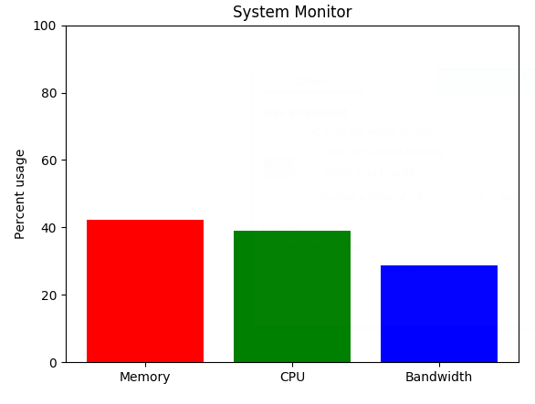
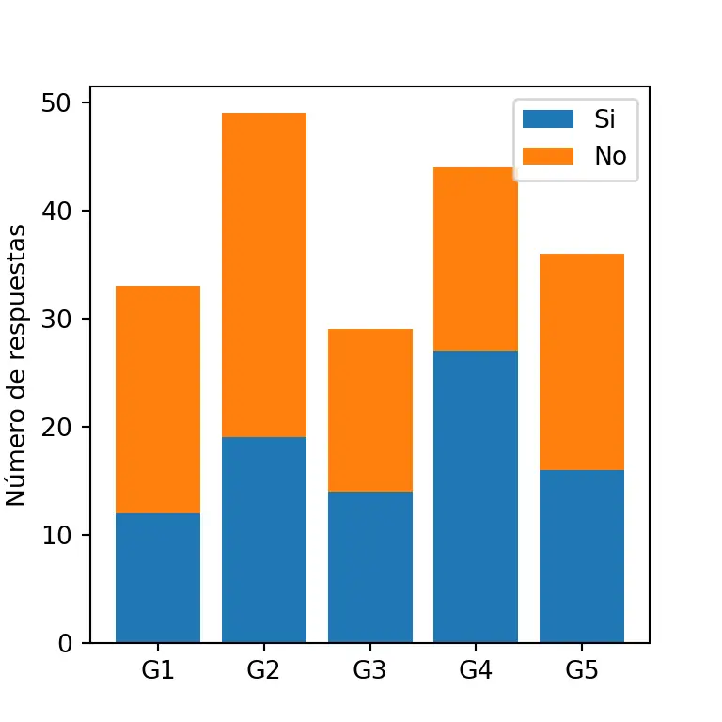
Visualizaciones
Gráfico de Barra
Una de las variables debe ser categórica.
Ambos ejes deben comenzar en cero.
Cuando se tiene más de una variable categórica se pueden usar barras apiladas o contiguas.
Notes:
Ancho de las barras y su separación debe ser el mismo
muestra variables categóricas
siempre tiene que arrancar en 0 para no mostrar gráficos mal intencionados

Slide 10
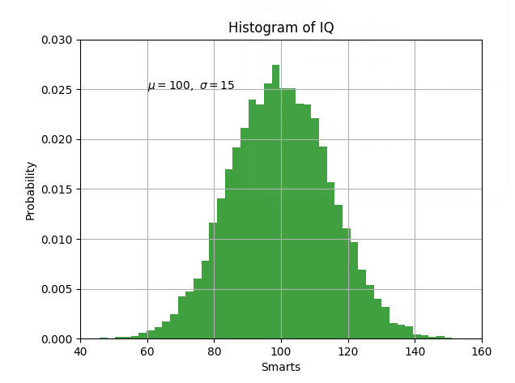
Visualizaciones
Histograma
Para variables Númericas Continuas
Es importante determinar el tamaño y la cantidad de los intervalos (bins).
Notes:
Los histogramas se usan en datos continuos, mientras que los diagramas de barras se usan en datos categóricos.
No hay espacios entre las barras.
El eje x siempre es numérico.
El eje y representa la frecuencia de la muestra en el rango, cantidad de veces que la variable toma determinados valores.
Gráfico relacionado: KDE

Slide 11
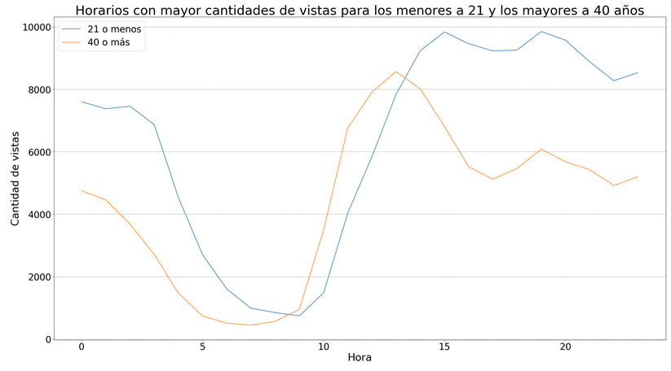
Visualización
Gráficos de Línea
Sirve principalmente para representar series temporales.
El eje X debe representar (casi) siempre el tiempo.
El eje y suele ser una variable numérica continua
Notes:
Este gráfico se llama “polígono de frecuencias” y muestra la frecuencia de una variable agrupada por el tiempo.
https://edu.gcfglobal.org/es/estadistica-basica/poligono-de-frecuencias/1/
El eje X representa el tiempo, y el eje Y representa o una agregación de variables o un valor continuo

Slide 12
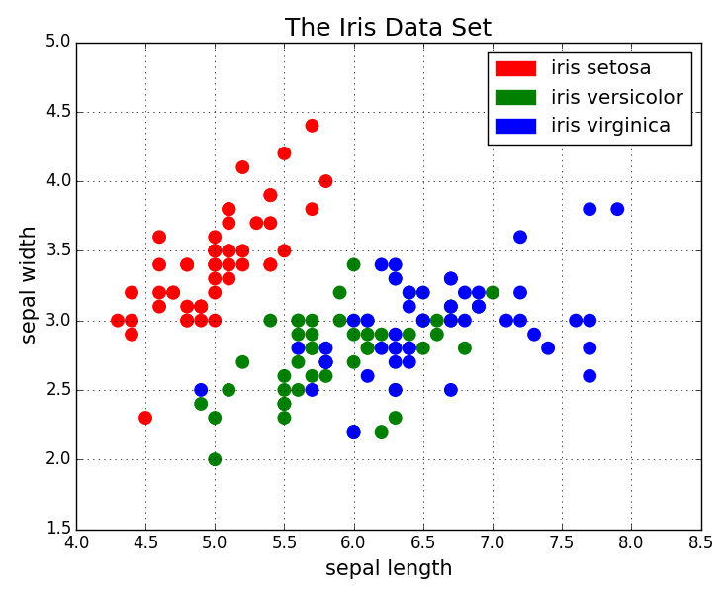
Visualización:
Gráficos de Dispersión
Ambas variables X e Y deben ser numéricas continuas
Sirve para dar una idea de la dependencia que existe entre las variables y de sus características.
Se le puede agregar dimensiones controlando el color de los puntos.
Notes:
Los puntos representan observaciones individuales (una fila determinada en un dataset)
Relacionado al tema de “correlación”
muestra la dependencia que existen entre distintas variables númericas continuas
se pueden mostrar distintos colores según una clase, es muy evidente en el ejemplo que setosa es diferente a las otras

Slide 13
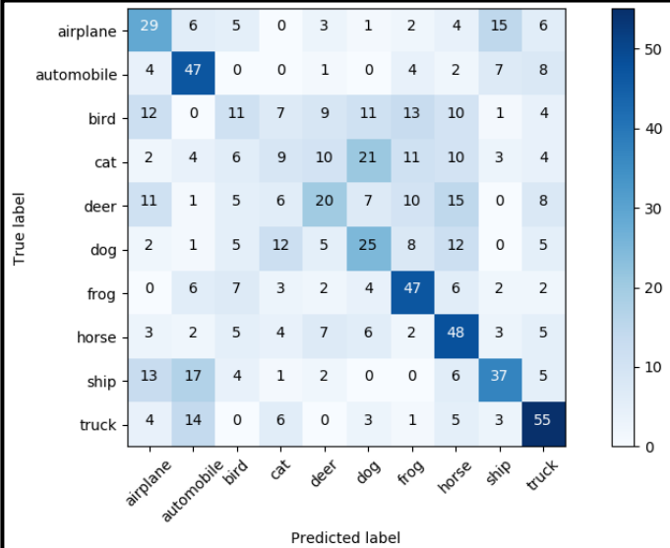
Visualizaciones
Heatmap
Sirve para analizar la correlación entre variables.
Es una matriz en donde cada celda muestra el valor de la variable X para ese punto de la variable Y.
Se suele usar colores oscuros para los valores más altos y colores claros para los valores bajos.
Las celdas pueden además mostrar sus valores numéricos.
Notes:
https://seaborn.pydata.org/generated/seaborn.heatmap.html
No necesariamente debe ser X e Y del mismo tipo
Si es necesario que haya solo una entrada para un determinado (x,y).
normalmente derivan de datasets bien formados (una fila una observación) de datos agregados. Es decir una fila puede representar “varias observaciones” agregadas o no.
Mostrar el ejemplo de las notas, formas de almacenar los datos

Slide 14
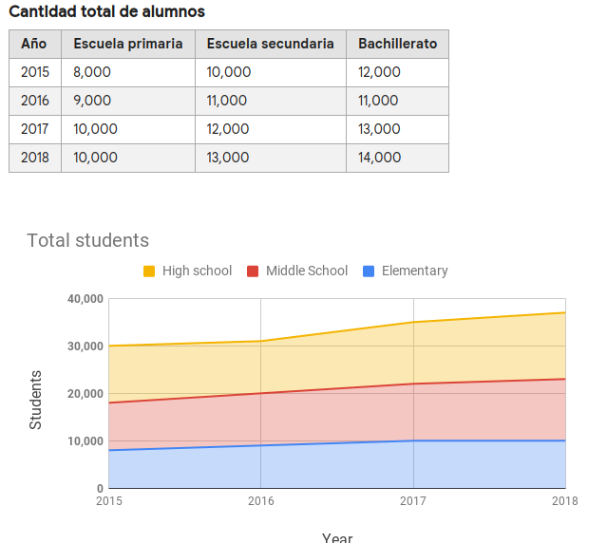
Visualizaciones
Gráficos de Áreas
El espacio situado debajo de las líneas está sombreado para que se aprecie mejor la magnitud de las tendencias.
Un punto (x,y) puede representar el “100%” de una observación, o una medida de tendencia.
Para variables numéricas, basadas en el tiempo
Notes:
https://support.google.com/docs/answer/9142677?hl=es-419
https://help.highbond.com/helpdocs/highbond/es/Content/visualizations/interpretations/charts/stacked_area_chart.html
En este caso un punto x,y representa el 100% de la escolaridad. Pero no siempre es así.

Slide 15
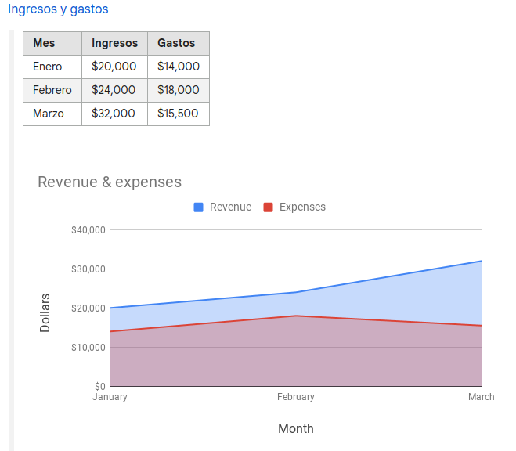
Visualizaciones
Gráficos de Áreas
El espacio situado debajo de las líneas está sombreado para que se aprecie mejor la magnitud de las tendencias.
Un punto puede representar diferencias entre dos observaciones en un determinado tiempo
Notes:
https://support.google.com/docs/answer/9142677?hl=es-419
https://help.highbond.com/helpdocs/highbond/es/Content/visualizations/interpretations/charts/stacked_area_chart.html
En este caso, ingresos es el 100% y te indica de una manera visual cuántos fueron los gastos.

Slide 16
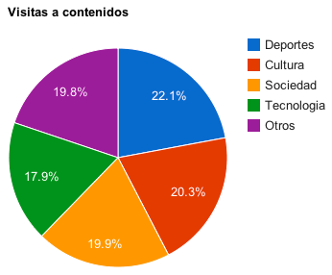
Visualizaciones
Gráficos de Torta
Estos gráficos sólo representan y comparan una variable.
A cada cualidad de la variable le pertenece una porción del gráfico.
Las cifras que se anotan sobre cada trozo se expresan en porcentajes, por eso son útiles cuando la información que tienes es en su mayoría numérica y son pocos datos.
Se utiliza para variables categóricas
Notes:
No se promueve su utilización, ya que hay porciones que pueden quedar muy chicas
Hay que tener en cuenta que son “proporciones”, es similar a un gráfico de barra pero la diferencia que el de barra es de frecuencias.
Si hay muchas categorías es muy difícil de entender

Slide 17
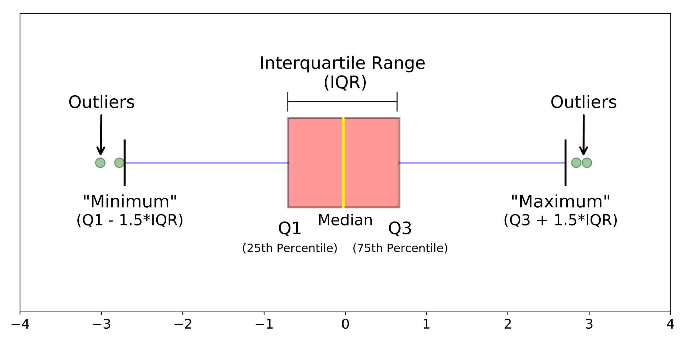
Visualizaciones
Diagrama de Caja
Visualiza la distribución de una variable numérica continúas
Pueden estar agrupadas por una variable categórica
Conceptos
Cuartiles Q1, Q2 y Q3
Rango Intercuartil
(Q3 - Q1 = IQR)
Los bigotes se construyen según
Q1–1.5RIC
Q3+1.5 RIC.
Notes:
Se usa para comparar la distribución de la variable numérica de acuerdo a una variable categórica mostrando varios boxplots uno al lado del otro.
https://es.wikipedia.org/wiki/Diagrama_de_caja

Slide 18
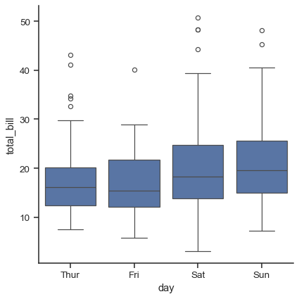
Visualizaciones
Diagrama de Caja
Algunas reglas:
La caja contiene el 50% de los datos
la línea horizontal representa la mediana.
línea superior representa el 25% de los datos, la superor 75%
Líneas punteadas que salen hacia arriba y hacia abajo representan los máximos y mínimos respectivamente.
Líneas punteadas representan máx y min
Puntos negros representan valores fuera de rango
Notes:
Se usa para comparar la distribución de la variable numérica de acuerdo a una variable categórica mostrando varios boxplots uno al lado del otro.
Podríamos no agrupar por una variable en particular
https://es.wikipedia.org/wiki/Diagrama_de_caja

Slide 19
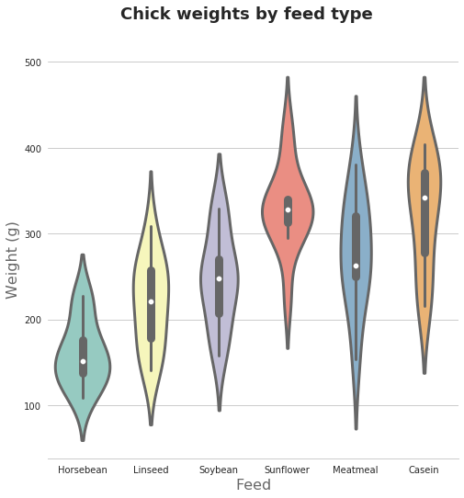
Visualizaciones
Gráficos de Violín
Sirve para visualizar:
La distribución de una variable numérica.
Valores fuera de rango
Rango intercuartil
Media
Notes:
https://mode.com/blog/violin-plot-examples
punto blanco representa la mediana
la línea gruesa, representa el Rango Intercuartil (la caja en el diagrama de boxplot)
la línea fina representa los datos restantes, digamos el bigote del boxplot, sin incluir los outliers
muestra la distribución de la variable.
Se podría agrupar por ejemplo por sexo, y comparar la distribución entre M y F.
Es una combinación de diagramas de caja e histogramas

Slide 20
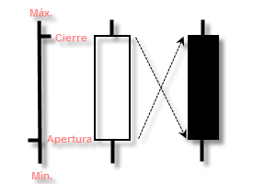
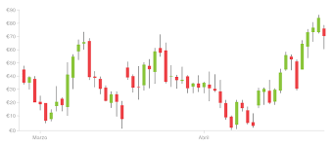
Visualizaciones
Gráfico de Vela
Utilizado en el análisis financiero, compra y venta de acciones o crypto. Evalúa las tendencias.
Los especialistas suelen estudiar “los patrones” que se forman.
Notes:
https://github.com/matplotlib/mplfinance
https://es.wikipedia.org/wiki/Gr%C3%A1fico_de_velas
Hay muchas combinaciones de estudio, como pueden
ser mucha variabilidad (rectángulos grandes) o
poca variabilidad (rectángulos chicos).
sin variabilidad (sin rectángulo)

Slide 21
Visualizaciones
Gráfico de Vela
El color de la vela indica la dirección
Tendencia bajista.
Si la apertura es mayor que el cierre (negro o rojo).
Tendencia alcista.
Si la apertura es menor que el cierre (blanco o verde).
Las líneas indican valor máx o mínimo
Notes:
https://github.com/matplotlib/mplfinance
https://es.wikipedia.org/wiki/Gr%C3%A1fico_de_velas
Hay muchas combinaciones de estudio, como pueden
ser mucha variabilidad (rectángulos grandes) o
poca variabilidad (rectángulos chicos).
sin variabilidad (sin rectángulo)

Slide 22
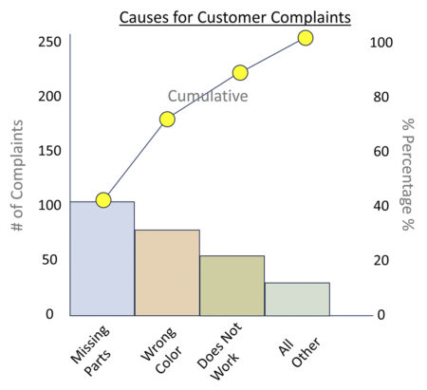
Visualizaciones
Diagrama de Pareto
El Principio de Pareto enuncia que el 80% de los efectos proviene del 20% de las causas.
Permite entonces detectar la información de mayor relevancia, priorizando los esfuerzos
El eje x representa la categoría
El eje y representa la frecuencia de la categoría y el porcentaje acumulado de las categorías de izquierda a derecha
La curva representa el “porcentaje acumulado”
Las barras la frecuencia
Notes:
https://es.wikipedia.org/wiki/Diagrama_de_Pareto
https://medium.com/swlh/pareto-chart-with-python-5200459ee65c
https://pypi.org/project/paretochart/
https://tylermarrs.com/posts/pareto-plot-with-matplotlib/
Esto significa que controlando el 20% de las causas, es más fácil controlar casi el 80% de los problemas
Si se tiene un almacén de productos, si controlo el stock del 20% de productos con más flujo, aproximadamente estaría resolviendo el 80% del valor del almacén (debería respetar esa lógica)
El 80% de los fallos de un software es generado por un 20% del código de dicho software

Slide 23
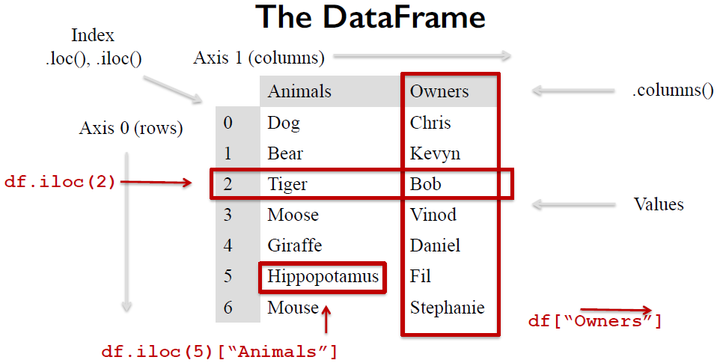
Dataframes
Notes:
la mayoría de las librerías trabajan con data tabular en formato “data frame”,
conceptos importantes:
axis 0 => filas, axis 1=> columnas
indexes en filas y columnsa
permiten operaciones de todo tipo, agrupaciones, contabilidad, acumulativas.
permiten valores de tipo simples (no imágenes, ni otros binarios)
permite leer y guardar de distintas fuentes
permite realizar operaciones de limpieza de datos (imputación, eliminar, )
sin importar el lenguaje los conceptos son los mismos
Hay distintas alternativas, la más utilizada es pandas
En entornos de big data, pandas tiene un problema y por eso aparecen otras libs.
spark es un entorno big data
polars está hecho en rust pero no es un cluster
vaex mismo concepto

Slide 24
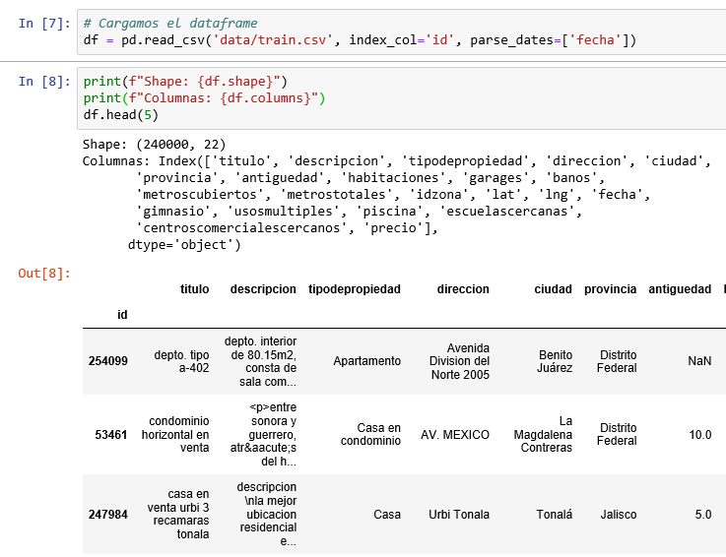
Dataframes
Estructura bidimensional basada en índices
Aceptan distintos tipos de datos
Operaciones:
broadcasting
agregaciones, windowing
filtros, selección, pivot, merge, concat
descriptivas (suma, media, mediana, ….)
Potencial para limpieza de datos (más sencillo que sql)
Notes:
la mayoría de las librerías trabajan con data tabular en formato “data frame”,
conceptos importantes:
Es una estructura de datos bidimensional con índices y columnas que pueden ser de distintos tipos de datos.
axis 0 => filas, axis 1=> columnas
indexes en filas y columnas
permiten operaciones de todo tipo, agrupaciones, contabilidad, acumulativas.
permiten valores de tipo simples (no imágenes, ni otros binarios)
permite leer y guardar de distintas fuentes
permite realizar operaciones de limpieza de datos (imputación, eliminar, )
Pueden ser creados a partir de Series o a partir de datos contenidos en un archivo CSV.
Se parecen a planillas de Excel o a tablas de SQL.
Puede ser pensado como un diccionario de Series.
Creamos nuestro primer dataframe usando un csv.
sin importar el lenguaje los conceptos son los mismos
Hay distintas alternativas, la más utilizada es pandas
En entornos de big data, pandas tiene un problema y por eso aparecen otras libs.
spark es un entorno big data
polars está hecho en rust pero no es un cluster
vaex mismo concepto

Slide 25
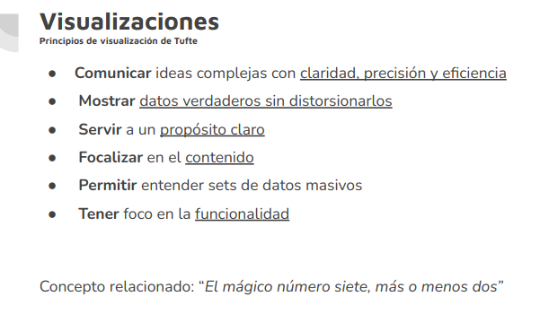
Visualizaciones
Tener en cuenta los principios de Tufte!
Mostrar datos tendenciosos, vanidosos, y mal organizados solo altera la percepción del receptor.
Las personas les cuesta más entender números, no por eso trataremos de confundir a la audiencia

Slide 26
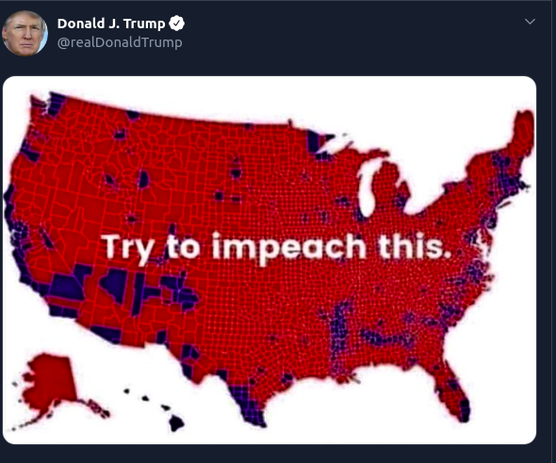
Visualizaciones
MALAS VISUALIZACIONES
Notes:
DT Tratando de mostrar votantes
Esto no muestra realmente cuántos votantes hay por sector, sino quién ganó las elecciones
“Gráfico Vanidoso”, indicador vanidoso

Slide 27
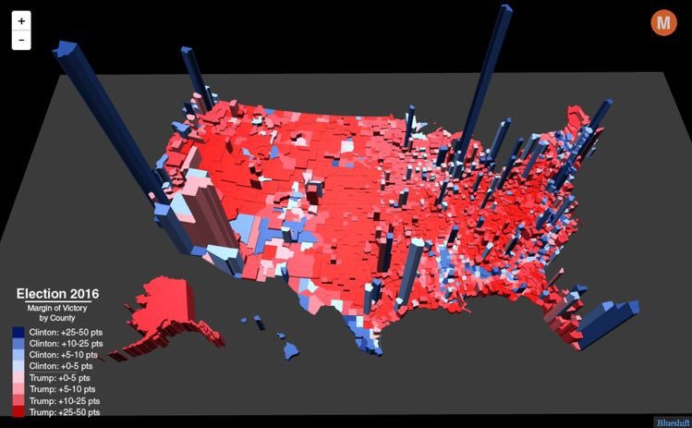
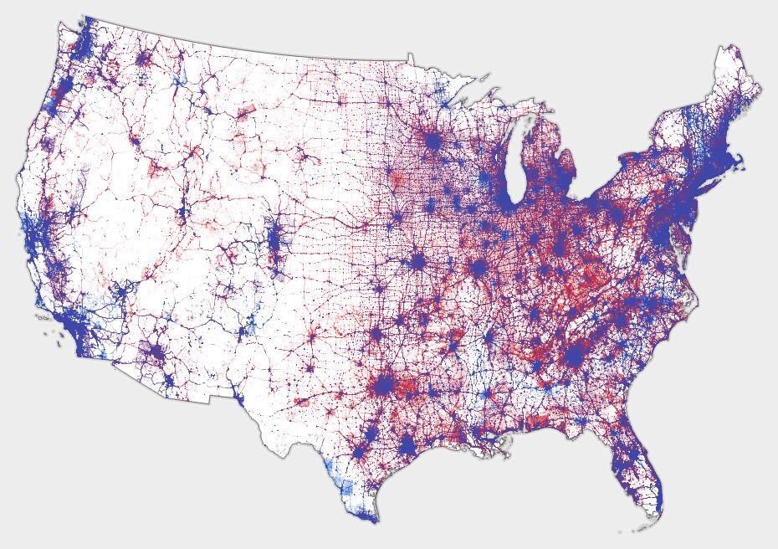
Visualizaciones
MALAS VISUALIZACIONES
Notes:
Algunas alternativas
https://twitter.com/realDonaldTrump/status/1178989254309011456
El primero muestra las zonas pobladas con votantes ( zonas blancas tienen más ilegales…)
el 2do muestra los votos en cantidad en una 3ra dimensión.

Slide 28
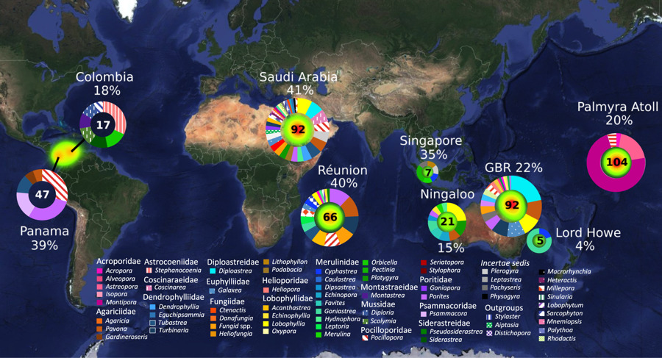
Visualizaciones
Horribles https://viz.wtf/

Slide 29
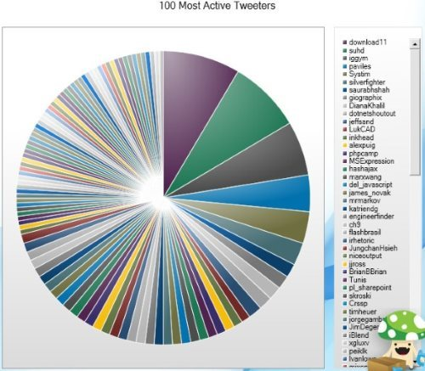
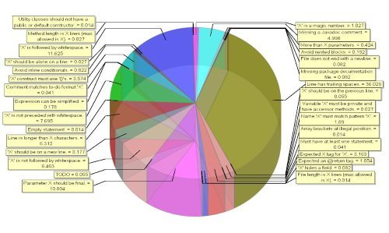
Visualizaciones
Horribles

Slide 30
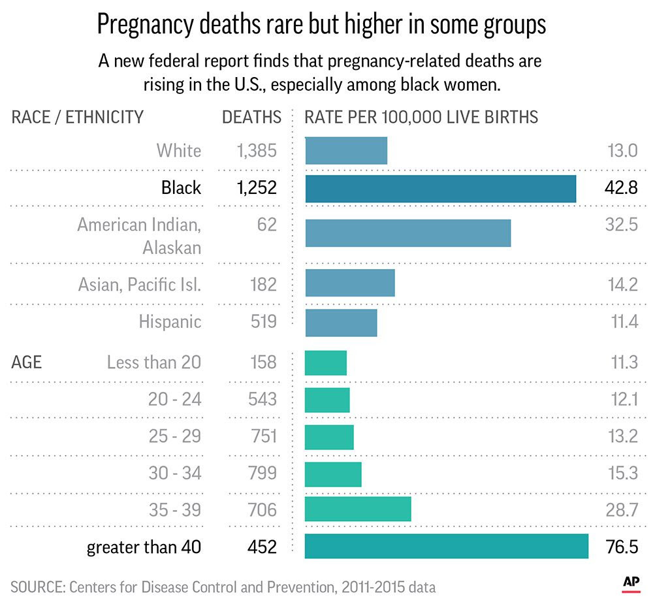
Visualizaciones
Vanidosas y engañosas
Notes:
https://viz.wtf/post/185134001896/a-bad-chart-that-could-be-fixed-by-removing-the
Como puede ser que la escala en 76 sea igual que la escala en 42? (guiño)

Slide 31

Visualizaciones
Vanidosas y engañosas
Notes:
https://viz.wtf/post/185156798890/what-i-learn-from-this-chart-37-billion
37 mil millones (diferencia entre 100 mil millones y 63 mil millones) es el doble de 33 mil millones (diferencia entre 133 mil millones y 100 mil millones).

Slide 32
Visualizaciones
Vanidosas y engañosas
Notes:
https://viz.wtf/post/185156798890/what-i-learn-from-this-chart-37-billion
37 mil millones (diferencia entre 100 mil millones y 63 mil millones) es el doble de 33 mil millones (diferencia entre 133 mil millones y 100 mil millones).

Slide 33
Análisis Exploratorio de Datos (EDA) Objetivo
Descubrir estructura subyacente de un conjunto de datos, que no son tan evidentes en formato “excel”
Tendencias,
Patrones
Relaciones
Utilizando la estadística descriptiva e inferencial, permite resaltar las partes importantes
Permite detectar errores, validar suposiciones y comprender relaciones BASADAS EN DATOS
Notes:
Una EDA es un examen exhaustivo destinado a descubrir la estructura subyacente de un conjunto de datos.
Es esencial para una empresa porque expone tendencias, patrones y relaciones que no son evidentes.
La gente no es muy buena para mirar una columna de números o una hoja de cálculo completa y luego determinar características importantes de los datos.
Consideran que mirar números es tedioso, aburrido y/o abrumador. Se han ideado técnicas de análisis de datos exploratorios como ayuda en esta situación.
La mayoría de estas técnicas funcionan en parte ocultando ciertos aspectos de los datos y aclarando otras partes.
No se pueden sacar conclusiones fiables a partir de una cantidad masiva de datos simplemente rebuscándolos; en cambio, hay que observarlos cuidadosa y metódicamente a través de una lente analítica.
Obtener una "sensación" de esta información crítica puede ayudarle a detectar errores, desacreditar suposiciones y comprender las relaciones entre diferentes variables clave.
Estos conocimientos pueden conducir eventualmente a la selección de un modelo predictivo apropiado.

Slide 34
EDA
Razones principales
Para echar un primer vistazo a los datos.
Visualizar los datos de modo que se pongan de manifiesto las características más interesantes.
Para detectar errores
Para comprobar supuestos
Para una selección preliminar de los modelos adecuados
Para determinar las relaciones entre las variables de entrada, y
Para evaluar la dirección y el tamaño aproximado de las relaciones entre las variables de entrada y las variables objetivo.

Slide 35
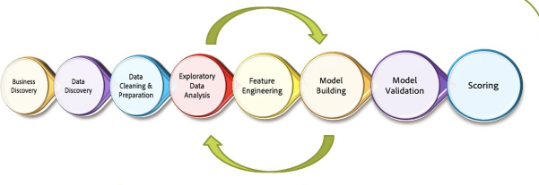
EDA
En el proceso de Data Science
En el proceso de Ciencia de Datos, EDA es la parte principal y es en la que se consume entre un 60 y 70% el tiempo
Notes:
No vamos a explicar todo el proceso, pero corresponde a la parte de Limpieza, Análisis y creación de características.

Slide 36
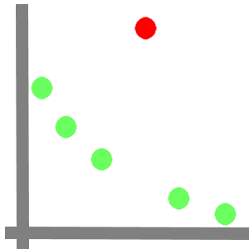
Análisis Exploratorio de Datos
Preparación de los Datos
La información siempre tiene:
Datos erróneos
Datos duplicados
Outliers y valores extremos
Inconsistencias
Ruido

Slide 37

Análisis Exploratorio de Datos
Preparación de los Datos
Tareas a realizar
Ganar conocimiento
Limpieza
Transformación
Ingeniería
Estos pasos deben ser reproducibles
Notes:
Ganar conocimiento implica conocer nuestros datos (understanding & interpreting), realizando un análisis exploratorio
es la etapa más costosa ($, dificultad, tiempo...)
70 % del tiempo es consumido en esta etapa <todas>
la idea es que sea reproducible para nuevos datos, pero también que los datos manipulados se persistan (simil ETL)
Existen herramientas que permiten facilitar el tratamiento, así como hacerlo reproducible, sin código para el usuario inexperto:
open refine
rapidminer
weka
Los lenguajes de programación tienen librerías que nos ayudan a este tratamiento (con los dataframes)
python, R, julia, octave
La idea es hacerlo “rápido, bien, reproducible”. [ y eficiente (si hay grandes datos…)]

Slide 38

Análisis Exploratorio de Datos
¿Ganar conocimiento?
Hacer preguntas para conocer los datos
Por ejemplo saber el rango de años con que contamos
Dar un vistazo general a los datos, utilizando gráficas y estadística descriptiva
Notes:
Tenemos que entender e interpretar nuestros datos
Hacer preguntas ayuda a conocerlos, realizar agrupaciones… etc,
<mejorar> Es muy importante conocer nuestros datos, ya que ellos nos permitirán “aprender” a posteriori.
Correlaciones: datos son linealmente dependientes, no sirven para predecir.

Slide 39

Análisis Exploratorio de Datos
Limpieza y transformación
Implica dejarle a nuestros programas datos que son correctos sintáctica y semánticamente.
Los errores a corregir son de todo tipo:
formateo de fechas
formatos numéricos
caracteres inválidos
conversión de tipos,
valores nulos o faltantes, etc.
Notes:
Tenemos que entender e interpretar nuestros datos
Hacer preguntas ayuda a conocerlos, realizar agrupaciones… etc,
<mejorar> Es muy importante conocer nuestros datos, ya que ellos nos permitirán “aprender” a posteriori.
Correlaciones: datos son linealmente dependientes, no sirven para predecir.

Slide 40
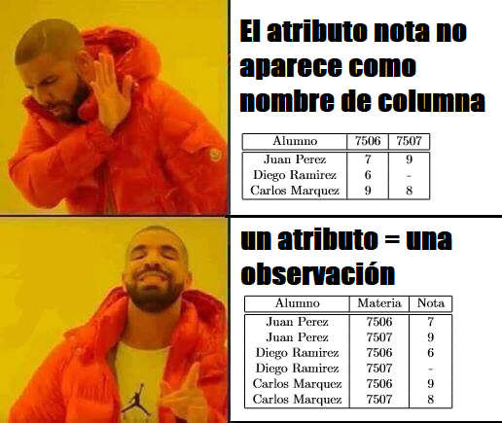
Análisis Exploratorio de Datos
Limpieza y transformación
Además de la corrección de los valores es necesario asegurarse de que los datos estén bien formados:
Cada ﬁla debe ser una observación
y cada columna un atributo.
Notes:
Acá tener en cuenta una cosa es lo que almacenamos como datos y otra cosa lo que utilizamos para visualizar.
Si queremos visualizar agrupaciones de datos (por ejemplo mostrar un heatmap), seguramente sea necesario transformar el dataset en ese momento para verlo (tenerlo como el caso mal)

Slide 41

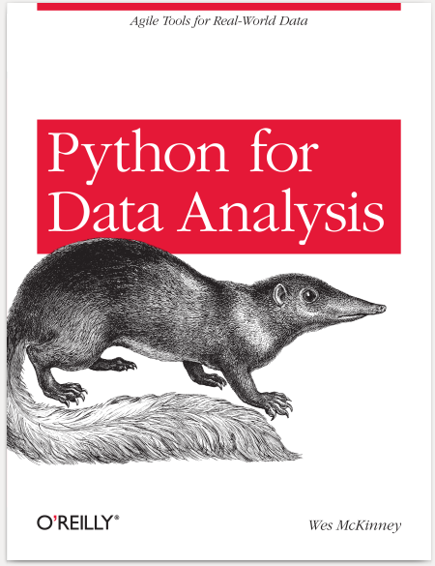
Análisis Exploratorio de Datos
Imputación de valores faltantes
Completar con los atributos numéricos con
valor promedio ó media
mediana
Completar los atributos categóricos con:
moda
Encarar la imputación como un proceso de Data Science
Atributos numéricos mediante un algoritmo de regresión
Los datos categóricos con un algoritmo de clasiﬁcación.
Existen varios algoritmos de imputación y algunos lenguajes cuentan con funciones para completar los valores faltantes en los datos automáticamente.
Notes:
¿Porque no descartamos todo los “vacíos”?
En ciertas ocasiones, la información no es abundante.
Imputar: completar los datos faltantes.
¿Porque Imputamos?
Hay algoritmos que son “robustos” a datos faltantes
Hay otros que no :(
Ejemplo:
encuesta de censo, hay datos que se dejan sin completar. Habría que rellenarse con valores génericos
Tenemos géneros de películas, y películas sin géneros: agregamos “OTROS”
Hay que verificar si las muestras son representativas:
si una columna tiene 90% de una muestra, seguramente no podremos utilizarla para clasificar (o si, intentarlo)
quizás tengamos muchas “minorías” que podemos agrupar para generar un nuevo atributo
En muchas ocasiones existirán datos con valores faltantes para ciertos atributos. Esto se debe a que para ciertos datos algunos atributos no tienen sentido o bien a la forma en que los datos fueron recolectados. Por ejemplo en un censo de la población todos los datos correspondientes al trabajo de una persona no se completan si la persona no tiene trabajo o bien si no quiere informar al respecto.
El problema surge cuando los datos faltantes (Nan) no son válidos para el algoritmo con el cual vamos a procesar la información. Algunos algoritmos admiten datos incompletos y otros no. En los casos en los que los datos incompletos no son admisibles debemos solucionarlos de alguna forma.
Una opción es eliminar las observaciones con atributos faltantes, pero eso es válido sólo si representan una pequeña minoría dentro de nuestro conjunto de datos.
También se puede eliminar la columna si está muy vacía (el 90% no completó el campo, muestra no representativa)

Slide 42

Los datos serán transformados según las necesidades del algoritmo
Numéricos
Normalizar, reescalar
Dist no normales: ej: aplicar log
Categóricos
Label Encoding
one-hot encoding
Fechas
Texto (NLP)
tf-idf, bag-of-words, embeddings, ...

Slide 43









Herramientas
Análisis de Datos: pandas, polars, vaex, koalas
Visualizaciones: matplotlib, seaborn, dash, plotly, plotnine, datashader
Entorno: Jupyter Notebooks, Google Colab Sagemaker, Databricks, …
Fuentes de datos: excels, csv, parquet, sql, nosql
Big Data?: spark, flink, beam, dask
ML: statsmodels, sklearn, automl, xgboost

Slide 44
Referencias
Books
Essential Math for Data Science
Hands-on Data Analysis with Pandas
Think Stats
Practical Statistics for Data Scientists
Python Data Science Handbook
Storytelling with Data
Bad Data Handbook

Slide 45


Explicación EDA
Colab, python, pandas

